Slide 1
JUDUL PROJECT :
Banyaknya reject peel off plating L8467 di Lumenis Customer
By QA Team
January 2024
Notes:
Tuliskan Judul project anda dan nama team Anda.

Slide 2
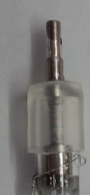
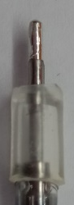
DEFINE
Team dan Deskripsi Project
TEAM INTRODUCTION
Champion
Nova Apriani
Leader
Nurul R
Member
Martha N
Member
Vani K
Member
Andhika
DESKRIPSI PROJECT
Reject Peel off adalah terkelupasnya plating pada tungsten pin, sehingga customer tidak bisa melakukan solder pada customer aplikasi. Lumenis adalah salah satu customer PHO dan satu-satunya cuntomer untuk device L8467
TUJUAN PROJECT
1. Mengurangi Reject Peel off plating di Customer maupun production.
2. Meningkatkan yield device L8467 dan yield Photonic product
3. Mengurangi waktu untuk rework
KEUNTUNGAN PROJECT
- Engineering senang karena tidak ada lagi RMA
- Supervisor Prod Sangat terbantu karena mempercepat proses
- CSR ikut gembira karena tidak ada feedback
- Planner Setuju karena pengiriman tepat waktu
DESKRIPSI PROJECT
Banyaknya reject peel off plating L8467 di Lumenis Customer
Peel Off Plating
OK Plating
Notes:
Kenalkan Team dan project Anda disini

Slide 3
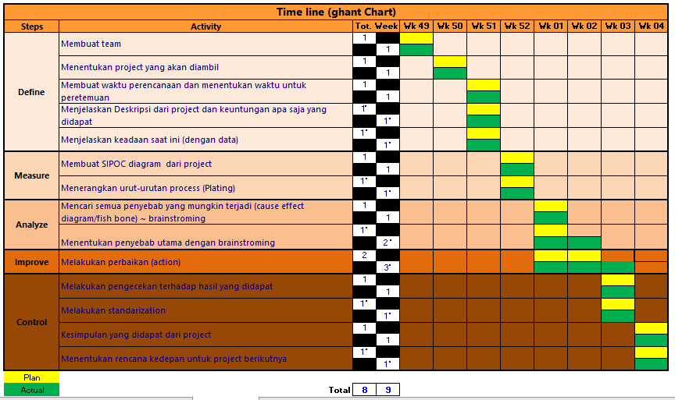
DEFINE
Membuat Schedule
NOTE
Dengan komitmen yang tinggi dari anggota tim & dukungan yang kuat dari Managemen, Tim mengatur agar menyelesaikan project tepat waktu seperti terlihat pada jadwal pengerjaan project di atas
Notes:
Slide ini hanya untuk Productivity Improvement Project
Click Kanan di pareto Chart kemudian pilih “edit data” untuk input data project anda

Slide 4
DEFINE
Data Sebelum Perbaikan dan Pareto Analysis
DATA SEBELUM PERBAIKAN
DATA CUSTOMER RETURN LAMP CUSTOMER GERMANY 2023
ANALISA DATA:
Dari data lampu return customer Jerman ada 4 customer yang complain
Sharplight adalah customer dengan RMA case tertinggi, tetapi Lumenis merupakan customer dengan qty Defect terbanyak
Dari reason return device L8467 merupakan device dengan issue yang sama dari 3 case RMA
Team berfokus pada device L8467 karena reason return related dengan visual inspection
Notes:
Slide ini hanya untuk Productivity Improvement Project
Click Kanan di pareto Chart kemudian pilih “edit data” untuk input data project anda

Slide 5
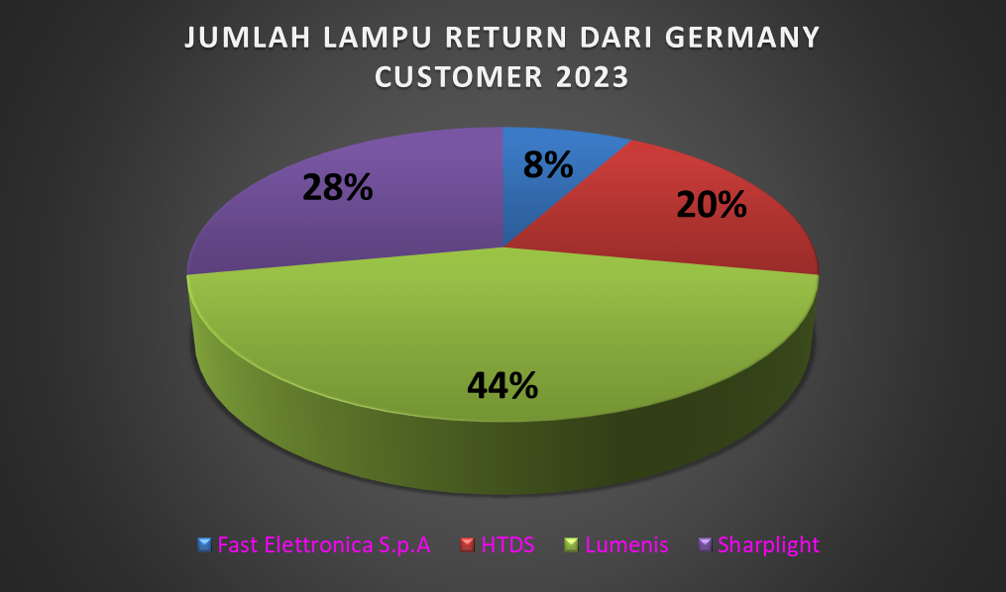
DEFINE
Data Sebelum Perbaikan dan Pareto Analysis
DATA SEBELUM PERBAIKAN
PIE CHART CUSTOMER RETURN FROM JERMAN
ANALISA PIE CHART:
Pie chart di samping adalah pie chart jumlah qty lampu return dari customer german
Tahun 2023 ada 4 customer yang feedback ke Excelitas related quality issue
Customer LUMENIS merupakan customer dengan qty terbanyak mengembalikan atau return lampu yaitu sebesar 44%
Team sepakat untuk menindaklanjuti issue yang di kembalikan Lumenis Customer
Notes:
Slide ini hanya untuk Productivity Improvement Project
Click Kanan di pareto Chart kemudian pilih “edit data” untuk input data project anda

Slide 6
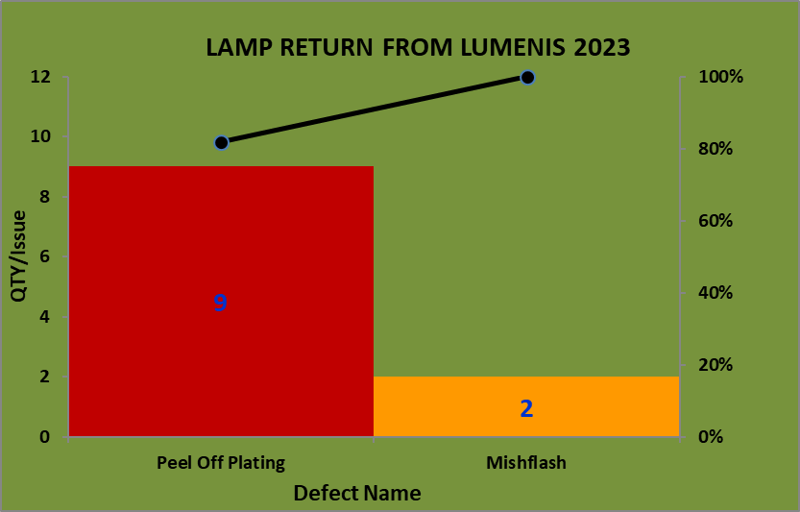
DEFINE
Data Sebelum Perbaikan dan Pareto Analysis
DATA SEBELUM PERBAIKAN
DATA DEFECT LAMP RMA L8467 DI TAHUN 2023
ANALISA PARETO:
Pareto di samping merupakan pareto lamp return customer Lumenis
Dari semua lampu yang di return Lumenis ada 2 defect
Defect Peel Off Palting merupakan defect return tertinggi
Team Fokus untuk menindaklanjuti defect tersebut.
Notes:
Slide ini hanya untuk Productivity Improvement Project
Click Kanan di pareto Chart kemudian pilih “edit data” untuk input data project anda

Slide 7


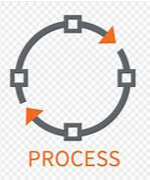


SIPOC Diagram
MEASURE
SUPPLIER
INPUT
PROCESS
OUTPUT
CUSTOMER
Good Quality Lamp After Ni Plating
Lumenis Customer
PT. Prochem Tritama
NiSO4, NiCL2, Boric Acid, Ni-Anode
Ni Plating Process
TEAMWORK AIRCON & REFRIGERATIO
SOLDER WIRE LF 95/5 TIN ANTIMONY 3.2MM
Engineering
Device spec L8467 & WI Plating HB-WI-H21-707
Production
Certified Operator
Team Akan Berfokus Pada Ni Plating Process
Notes:
Slide ini hanya untuk Productivity Improvement Project
Click Kanan di pareto Chart kemudian pilih “edit data” untuk input data project anda

Slide 8
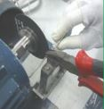

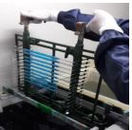




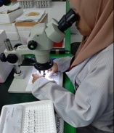
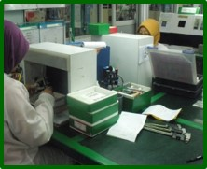
PROCESS FLOW
MEASURE
PROCESS FLOW NI PLATING L8467
Cutting Pin
Pin Polishing
Pin Ni Plating
Wire Winding
START
Pin
Tinning
End
LUMENIS
Customer
QA Inspection
Packing process
QA Inspection
Final Inspection
Notes:
Slide ini hanya untuk Productivity Improvement Project
Click Kanan di pareto Chart kemudian pilih “edit data” untuk input data project anda

Slide 9
ANALYZE
Diagram Tulang Ikan
ENVIRONMENT By Nurul
MAN by Martha
MATERIAL by Vani
Kurangnya pemahaman tentang proses
Salah setting parameter
Tungsten pin
Material Common
Tidak tahu fungsi ni plating
Menghilangkan kotoran di permukaan
Menyesuikan OD Pin
Tidak baca WI
1
4
3
2
Desain sesuai Customer req under NPI
Quality ni plating tidak bagus
Tidak ada buy off pengecekan settingan setelah di setting operator
Tiniing tidak dapat menempel
NA
Tidak ada jenis material
Pin jadi halus
Untuk device lain
Hanya focus ke waktu ni plating
Beda lampu beda settingan
Di polishing
Banyaknya reject peel off plating L8467 di Lumenis Customer
Butuh training lebih dalam tentang pentingnya process
Membuat hasil reject
Plating tidak Kuat
Pin tidak full tercover tinning
Proses washing tidak maksimal
Permukaan Pin halus
Ada kerusakan
Tining sering berulang
Proses Lama
5
7
Tidak maksimalnya tinning process
6
Kotoran pada Air washing mengendap
membutuhkan waktu saat setting
Reject tinning sesuai procedure
8
Suhu sering tidak stabil
Proses tinning susah
Hitter Problem
Ada yg perlu di rework
Butuh di perbakai
Material tidak menempel dengan baik
Metode tinning manual
Hasil plating kotor
Suhu lama naik
METODE by Vani & Martha
MACHINE By Andhika
8 KEMUNGKINAN PENYEBAB MASALAH
Notes:
Gunakan template diatas untuk buat Fishbone (Diagram Tulang Ikan)
Silahkan di tambahkan/dikurangi tulang-tulang lainnya sesuai dengan kebutuhan (hasil brainstorming team anda)
Tandai dan beri nomor (contoh: 1 dan 2 di material) untuk semua tulang yang paling kecil sebagai kemungkinan penyebab masalahnya.

Slide 10
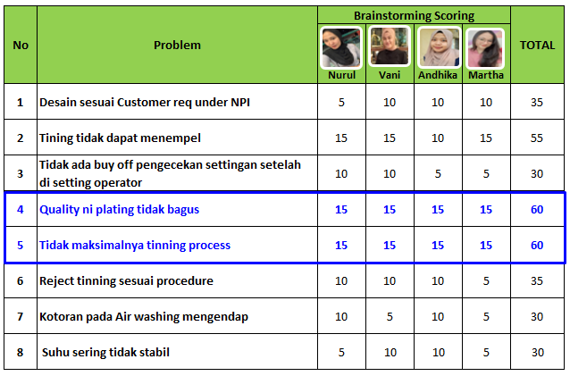
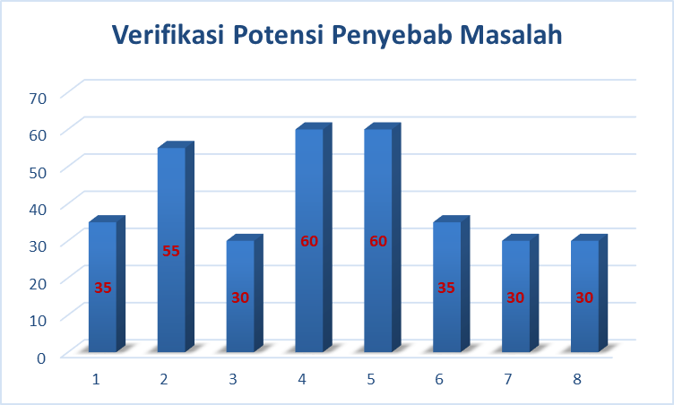

VERIFIKASI KEMUNGKINAN PENYEBAB MASALAH
ANALYZE
Kemungkinan Penyebab Masalah
Grafik total scoring kemungkinan peyebab permasalahan
Team memutuskan total score sangat kritikal atau 60 layak untuk di verifikasi
SCORE | KATEGORI
5 | Tidak Kritikal
10 | Cukup Kritikal
15 | Sangat Kritikal
Dari 8 kemungkinan penyebab masalah yang terdefinisi dengan fish-bone,
Team melakukan brainstorming dan ditemukan 2 masalah yang perlu ditindaklanjuti, yaitu :
1. Quality Ni Plating Tidak bagus
2. Tidak Maksimalnya Tinning Process

Slide 11

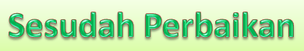
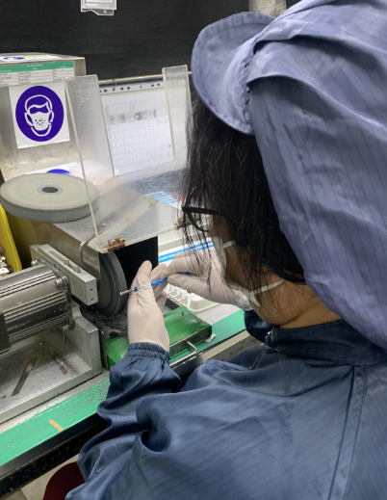
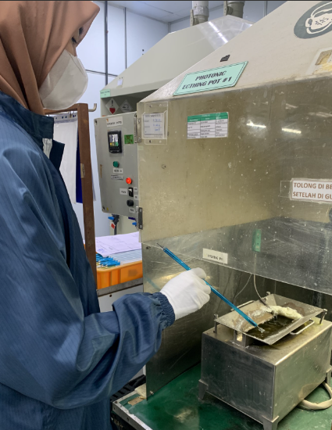
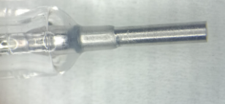
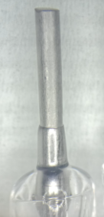
IMPROVE
Perbandingan Proses Sebelum Dan Setelah perbaikan
Pin Polishing proses
Pin Etching proses
Pin Hasil Etching
Pin Hasil Polishing
Pin after cutting di etching sebelum di tinning, hasil Etching tidak mengubah permukaan pin, tetap ada rongga pada pin sehingga tinning menempel sempurna dan kuat.
Pin after cutting di polishing sebelum di tinning, hasil polishing membuat pin jadi halus dan rongga pada pin tertutup yang menyebabkan tinning tidak menempel sempurna pada pin tungsten

Slide 12
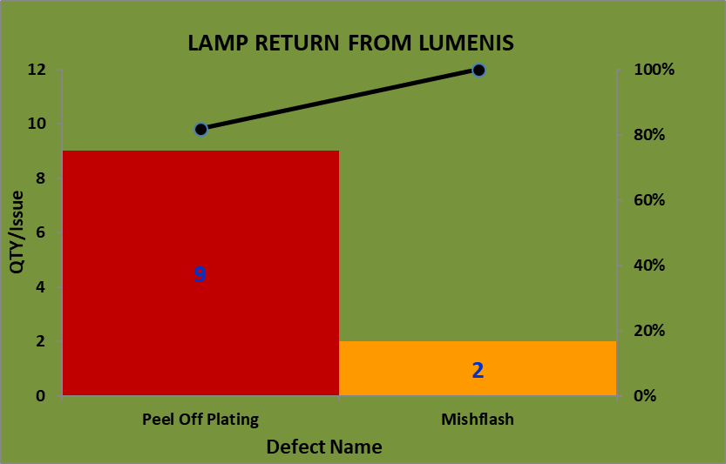
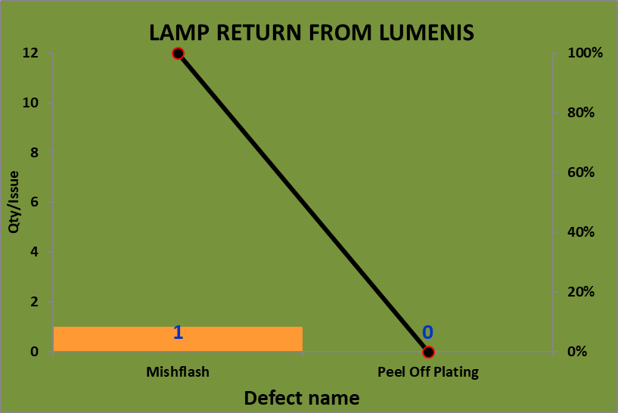
CONTROL
PERBANDINGAN PARETO SEBELUM DAN SESUDAH PERBAIKAN
Pareto Sebelum Perbaikan
Pareto Setelah Perbaikan
Setelah improvement tidak ada lagi issue Peel Off Plating atau improvement 100%
Notes:
Tampilkan Pareto before-after improvement anda disini.

Slide 13
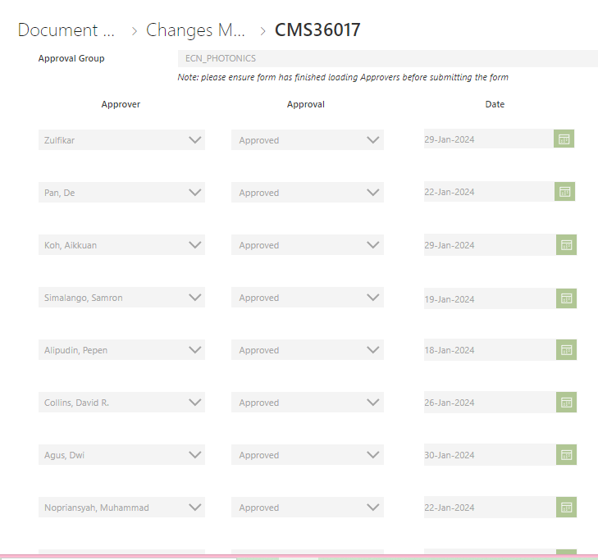
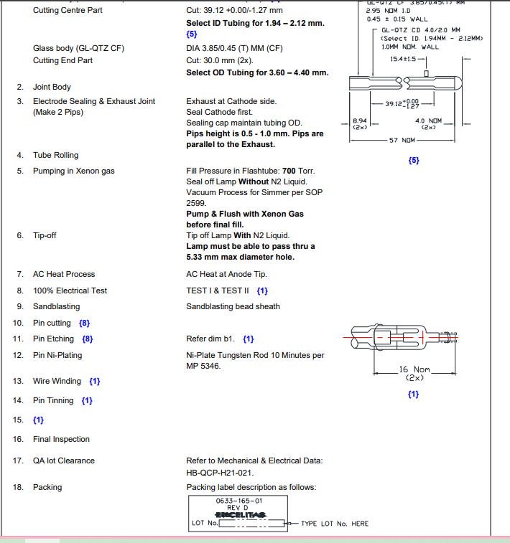
CONTROL
Standarisasi untuk menjaga improvement yang telah dicapai
UPDATE DEVICE SPEC
Notes:
Tampilkan apapun document yang sudah di revisi terkait project anda.

